Slide 1
직무 면접 어떻게 준비하지?
왜 개발자
면접 준비가
어려울까?
일주일 벼락치기
면접 피드백이 필요해...

Slide 2

개발자를 위한
맞춤형 직무 면접 준비 서비스
SSAFY 12기 609조

Slide 3


Slide 4

D3V와 함께라면 매일이 성장의 기회
하루 3문제로 시작하는 개발자의 면접 준비 여정
DAILY
3 QUESTIONS
VITAMIN
매일매일 꾸준한 학습
부담 없이
풀 수 있는 세 문제
당신의 커리어에 필수 영양소

Slide 5
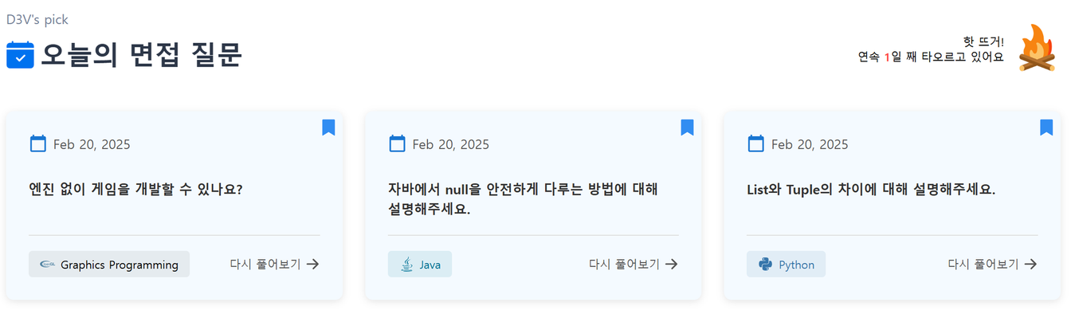
직무 면접의 미로에서 탈출하기
📌 DAILY 3 QUEST
하루 3문제 제공
직무별 맞춤형 문제 큐레이션
암기 반복 주기와 난이도, 도전 수를 고려한 개인화 추천

Slide 6
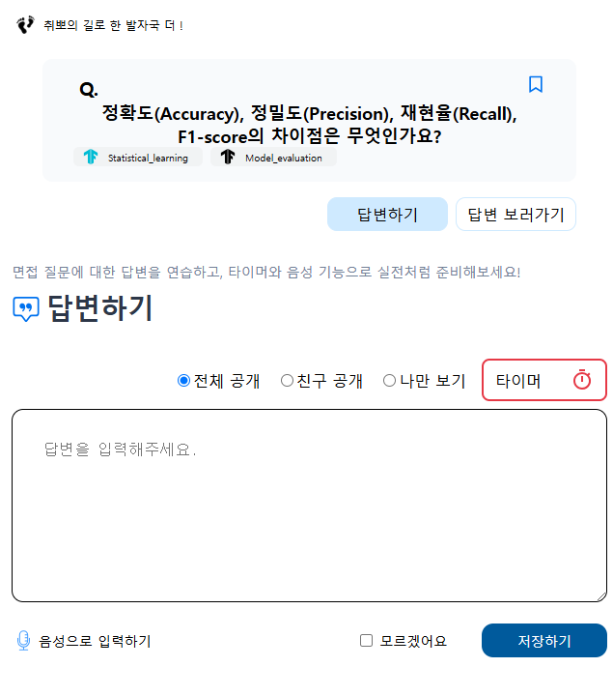
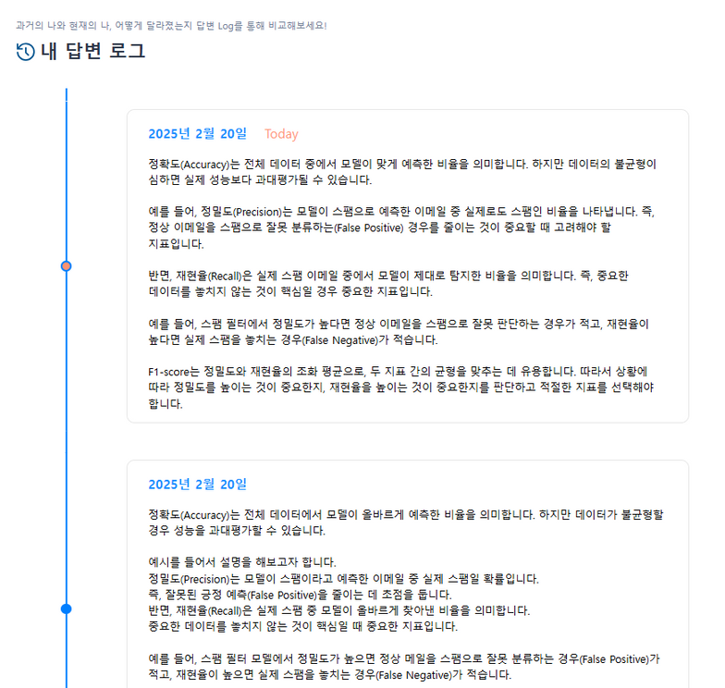
답변 연구소: 생각이 말이 되는 공간
📌 답변하기
📌 답변 로그 관리

Slide 7
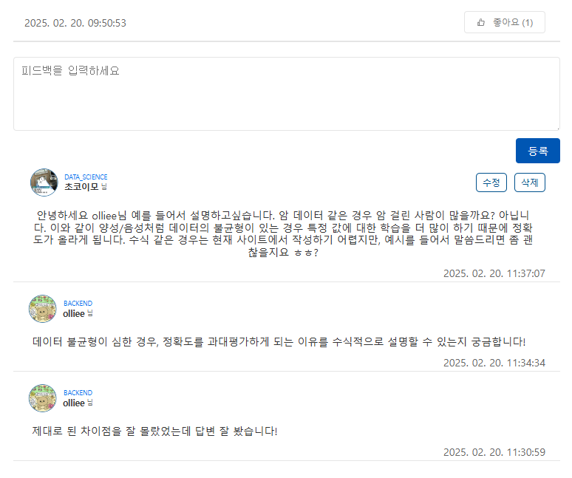
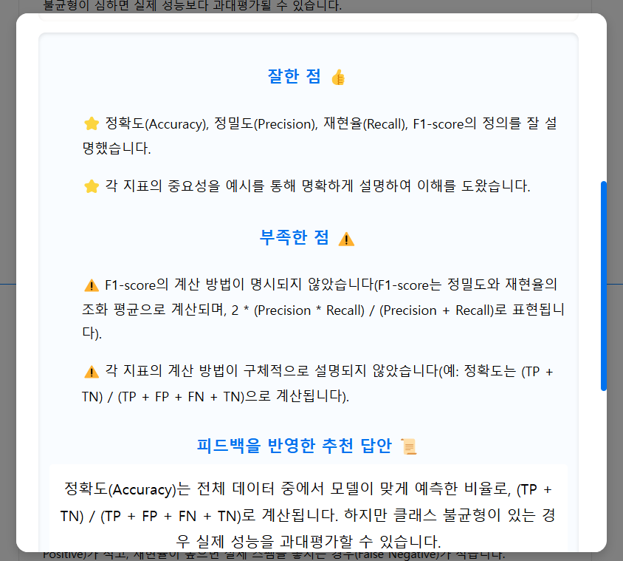
커뮤니티/AI 피드백 : 24시간 면접 코치
📌 답변에 대한 피드백 확인하기
📌AI 피드백

Slide 8
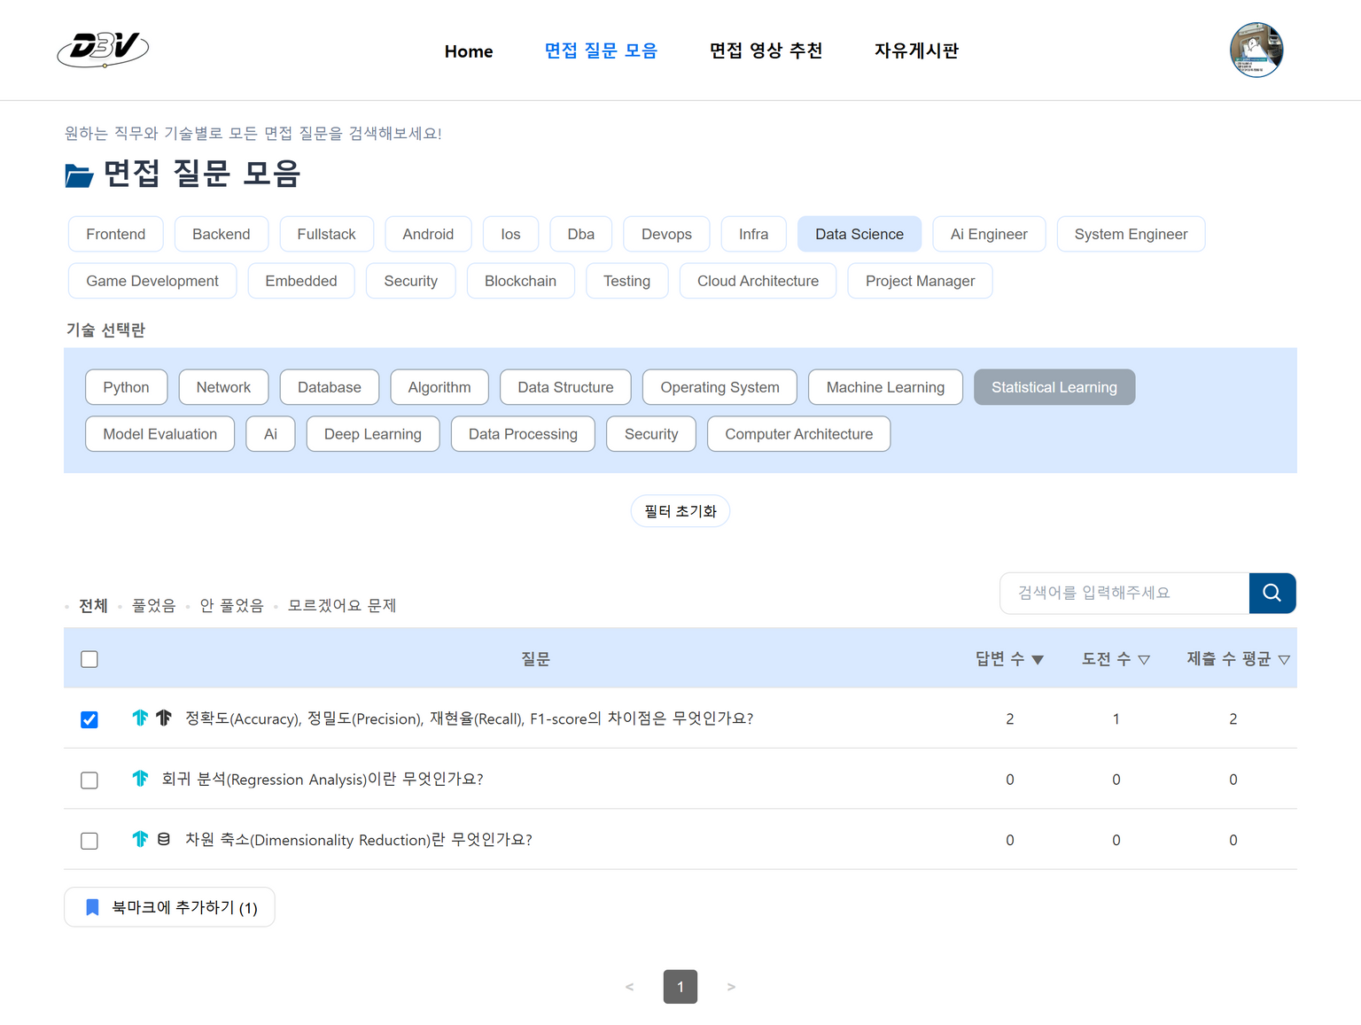
직무별 질문 모음 허브
📌 KNOWLEDGE HUB

Slide 9
기술적 고민
📌 REDIS 캐싱

Slide 10




D3V Plus : 성장의 도구들
BOOKMARK
나만의 지식 금고
STREAK
꾸준함의 힘
COMMUNITY
함께 성장하는 개발자들
실시간 질문 TOP 10 추천

Slide 11






609 Members
BE
BE
BE
박경완
강보영
차정문
팀장
CI/CD, Infra
북마크, 팔로우 API 구현
Backend Tech Leader
그 외 API 약 50개 생성
데이터 추출
데일리 질문 알고리즘, AI 챗봇
인증 API 구현
JIRA 자동화, 데이터 추출
FE
FE
FE
이수현
나혜원
임유진
Frontend Tech Leader
문서화, 데이터 추출
인증, 전체 질문, 데일리 질문 카드
질문 답변 로그/STT,
마이페이지,
AI 챗봇
디자인(피그마) 팀장
TOP 10, 자유게시판, 북마크
질문 답변 커뮤니티

Slide 12
WEBSITE
https://d3v.asia

